Slide 1
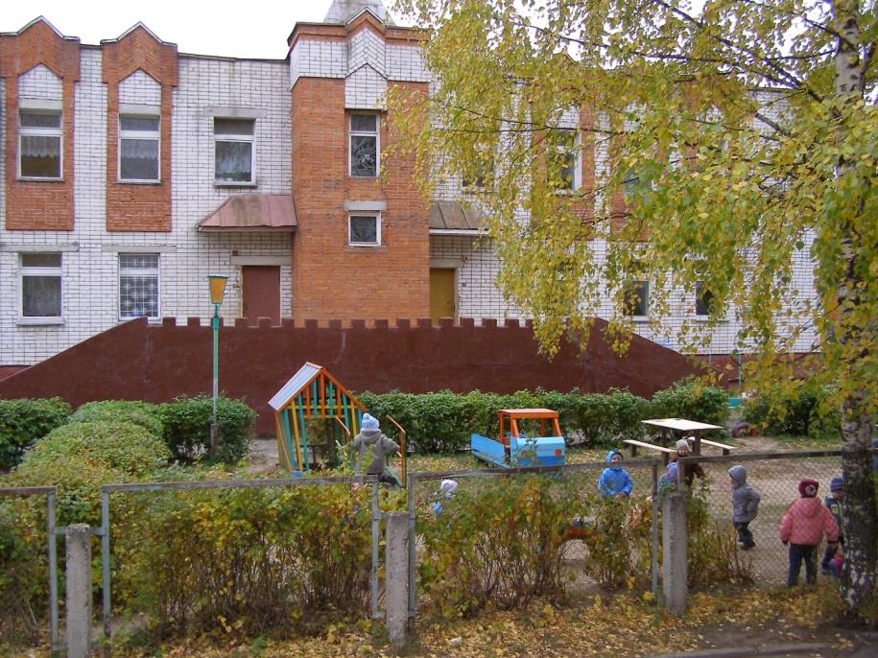
Муниципальное бюджетное дошкольное образовательное учреждение
«Детский сад № 51 г. Йошкар-Олы «Подсолнушек»
Педагогический совет «Семья и детский сад – идем вместе»
Ноябрь 2024г.

Slide 2

2024 год – Год семьи

Slide 3


Slide 4
Особенности взаимодействия педагогического коллектива с семьями обучающихся
Главными целями взаимодействия педагогического коллектива ДОО с семьями обучающихся дошкольного возраста являются:
1. Обеспечение психолого-педагогической поддержки семьи и повышение компетентности родителей в вопросах образования, охраны и укрепления здоровья детей;
2. Обеспечение единства подходов к воспитанию и обучению детей в условиях ДОО и семьи; повышение воспитательного потенциала семьи. Педагоги должны дополнять, поддерживать и тактично направлять воспитательные действия родителей

Slide 5
Достижение этих целей должно осуществляться через решение основных задач:
1)информирование родителей о мерах господдержки семьям, об образовательной программе, реализуемой в ДОО;
2)просвещение родителей, повышение их правовой, психолого-педагогической компетентности в вопросах охраны и укрепления здоровья, развития и образования детей;
3)способствование развитию ответственного и осознанного родительства как базовой основы благополучия семьи;
4) построение взаимодействия в форме сотрудничества и установления партнерских отношений с родителями для решения образовательных задач;
5) вовлечение родителей в образовательный процесс

Slide 6
Построение взаимодействия с родителями должно придерживаться
основного принципа:
семья имеет приоритет в воспитании, обучении и развитии ребенка:
В соответствии с Законом об образовании у родителей обучающихся не только есть преимущественное право на обучение и воспитание детей, но именно они обязаны заложить основы физического, нравственного и интеллектуального развития личности ребенка

Slide 7


